Slide 1
Capítulo 1
Prehistoria y Antigüedad Clásica
© Ana M. Gómez-Bravo 2017

Slide 2
Mapa político de España

Slide 3
Mapa político de América

Slide 4
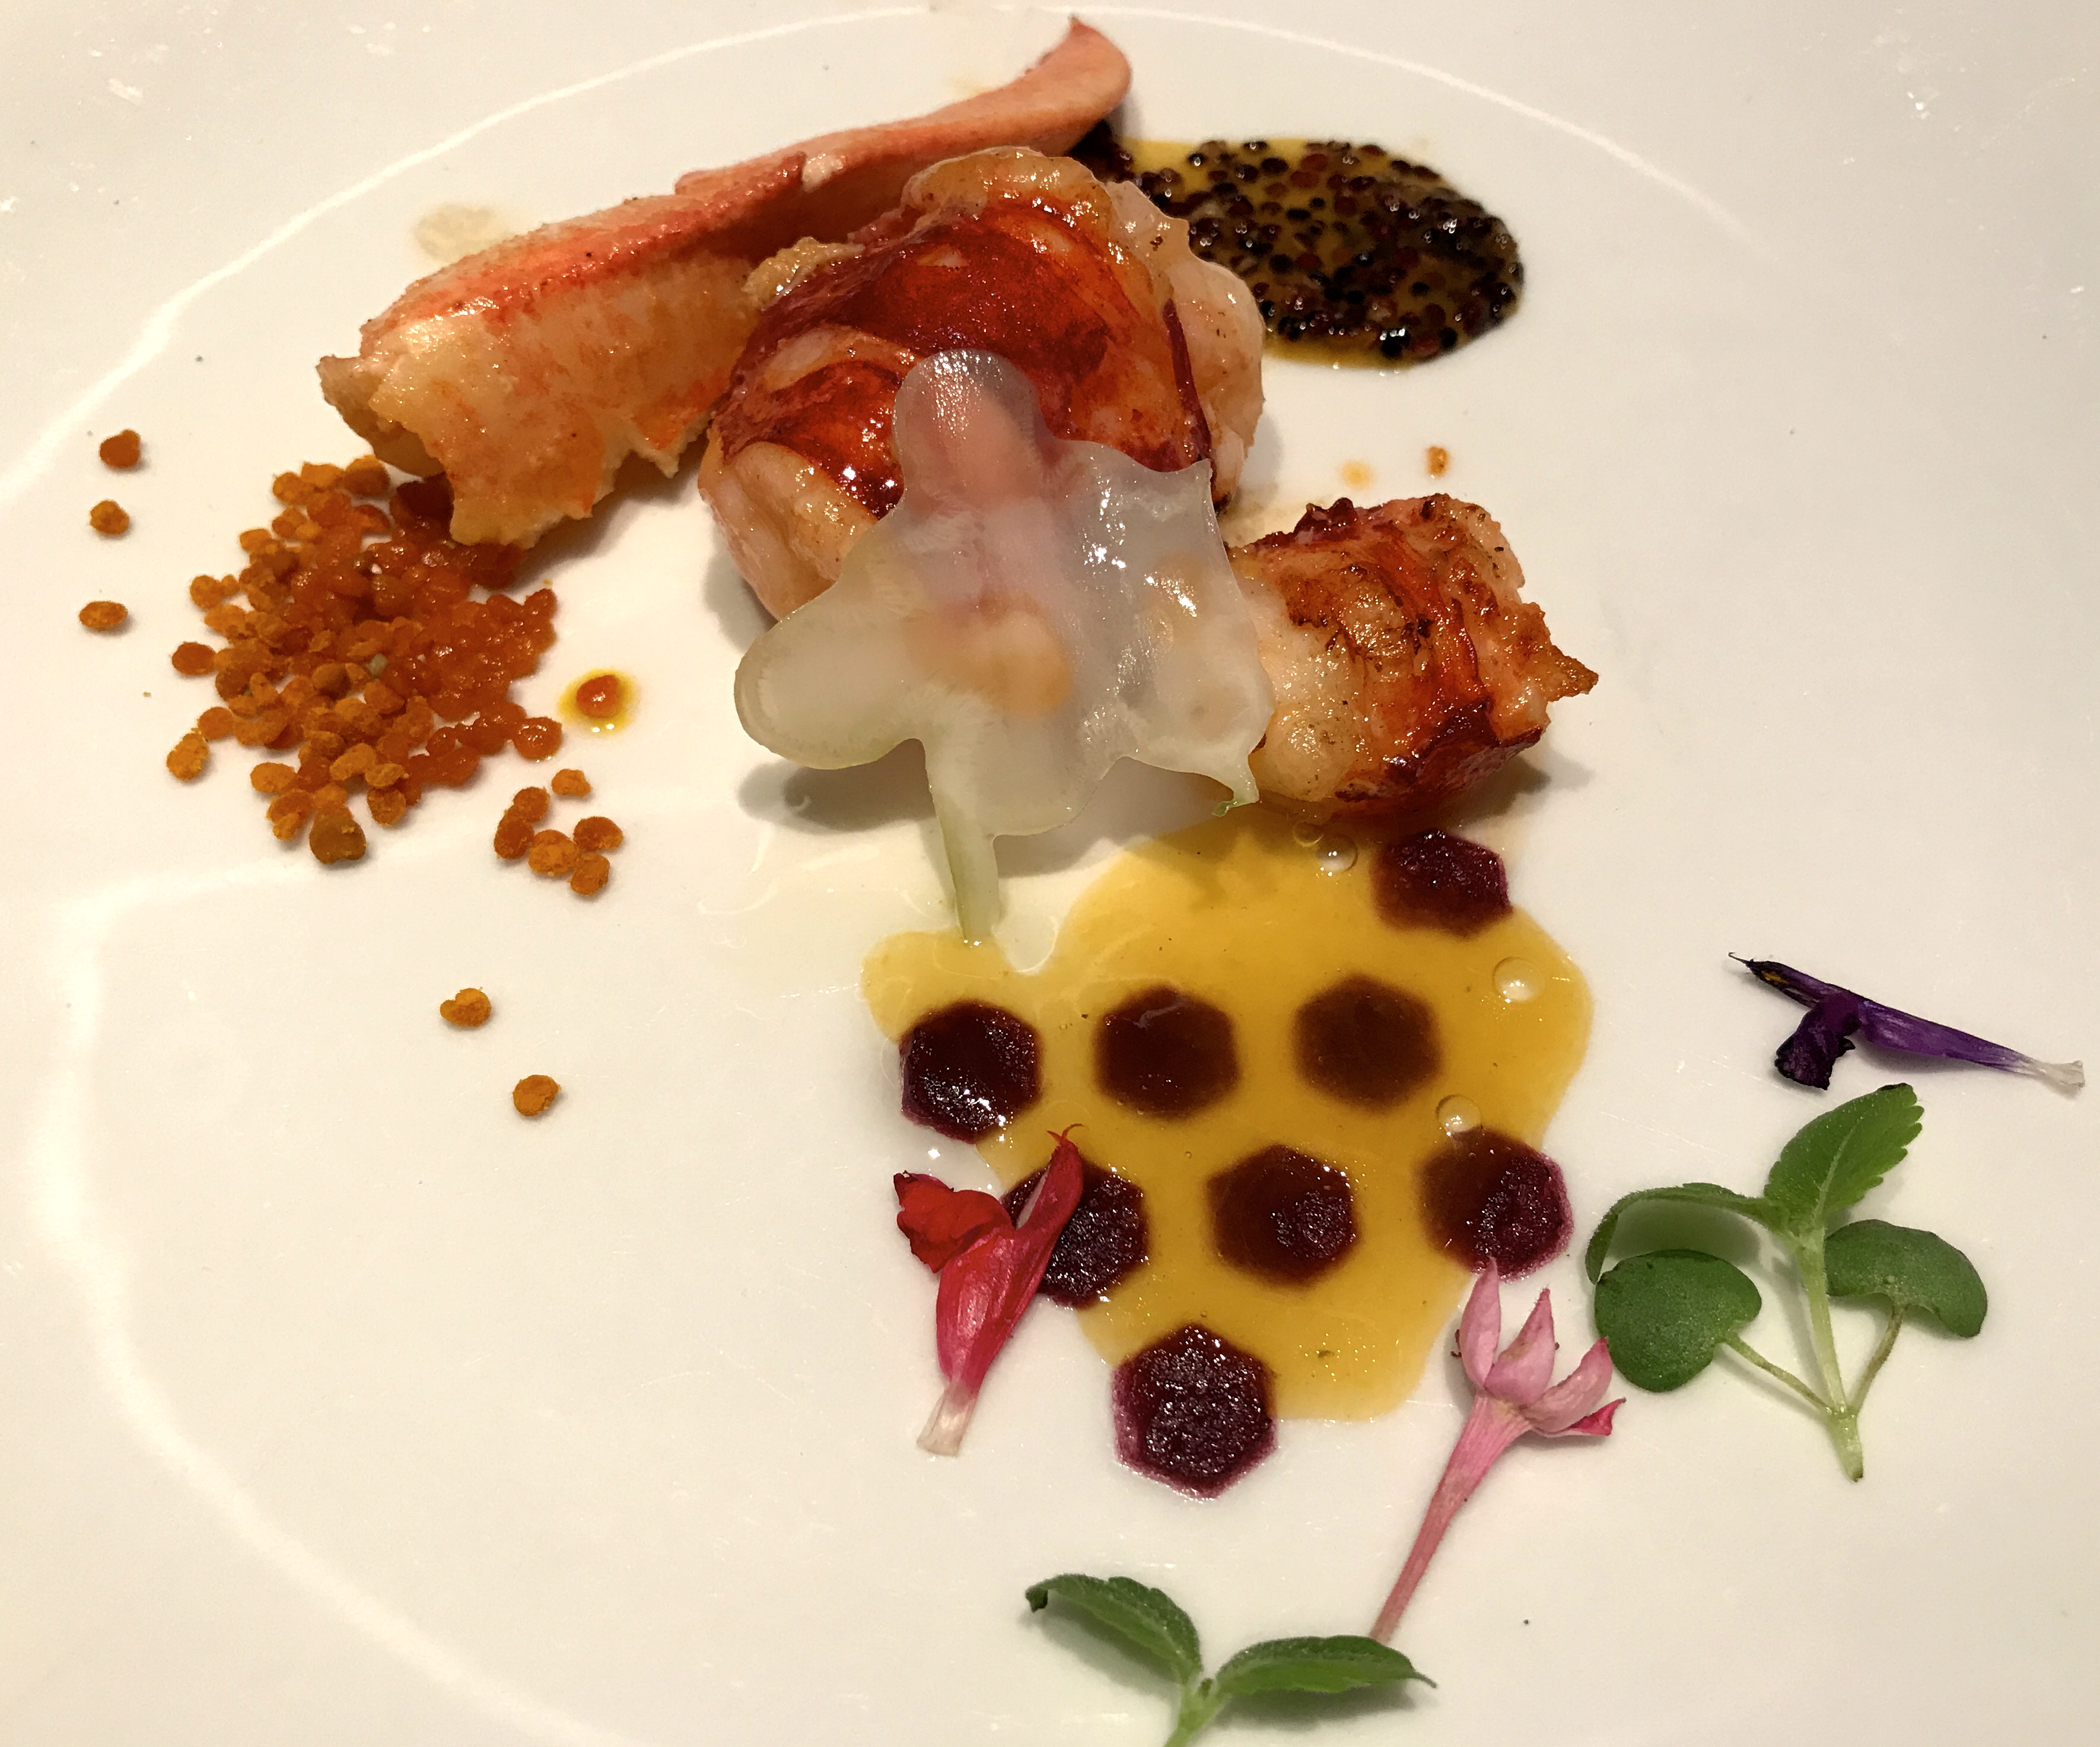
Se dice que las diferencias entre cocina de corte y cocina popular están principalmente en los modos de preparación y presentación de los alimentos ¿Qué piensas tú?
Alta cocina: bogavante con polen de abeja, troceado y salteado con polen fresco, sabor dulce y ácido y panal azul
Filete de pescado y ensalada
en un restaurante popular

Slide 5
La información que conocemos sobre los períodos prehistóricos se obtiene a través de excavaciones arqueológicas
Corte estratigráfico de la Cueva de Santimamiñe (España). Pueden verse los estratos correspondientes a diferentes épocas, en las que hay evidencia de ocupación humana y restos de animales
https://tourism.euskadi.eus/en/cultural-heritage/santimamine-caves/aa30-12375/en/

Slide 6
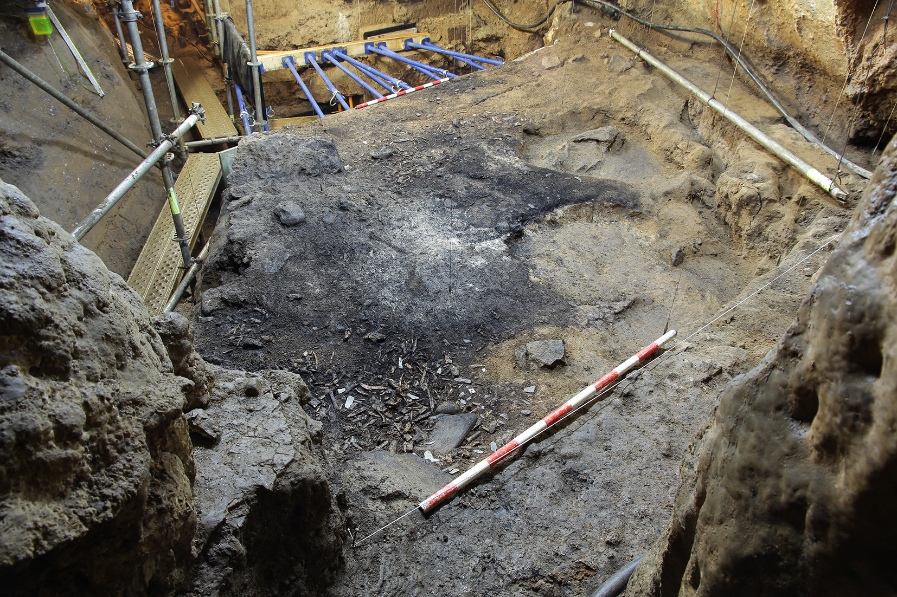
Excavaciones arqueológicas en la Cueva de Santimamiñe
Pueden verse restos del fuego usado para cocinar
Datan de hace unos 14.000 años

Slide 7
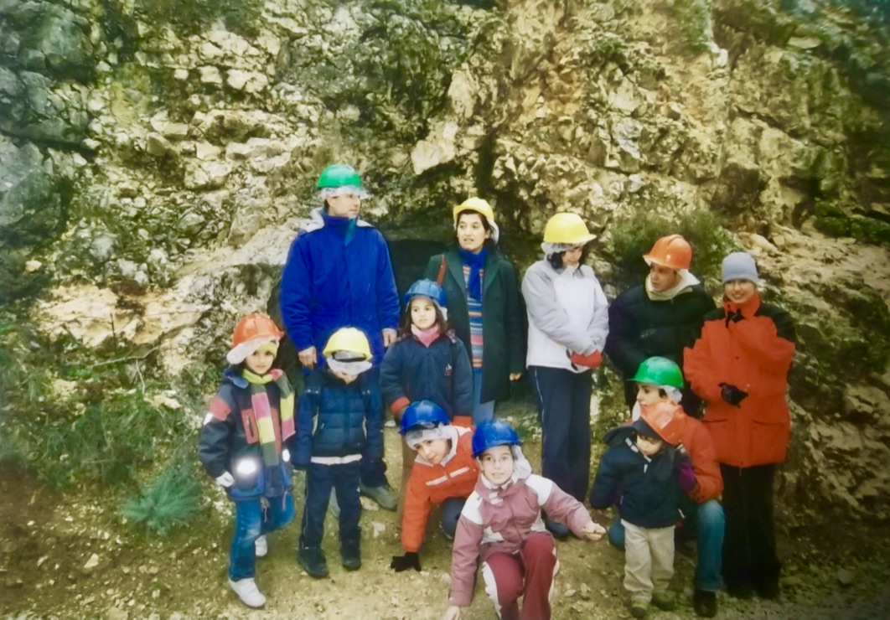
Atapuerca
Es uno de los yacimientos prehistóricos más importantes de Europa
Se descubre el Homo antecessor
Contiene mucha información sobre la alimentación prehistórica
http://www.atapuerca.org/atapuerca/Visitas

Slide 8
El uro, cuya domesticación empezó en el Neolítico, es uno de los animales prehistóricos extintos

Slide 9
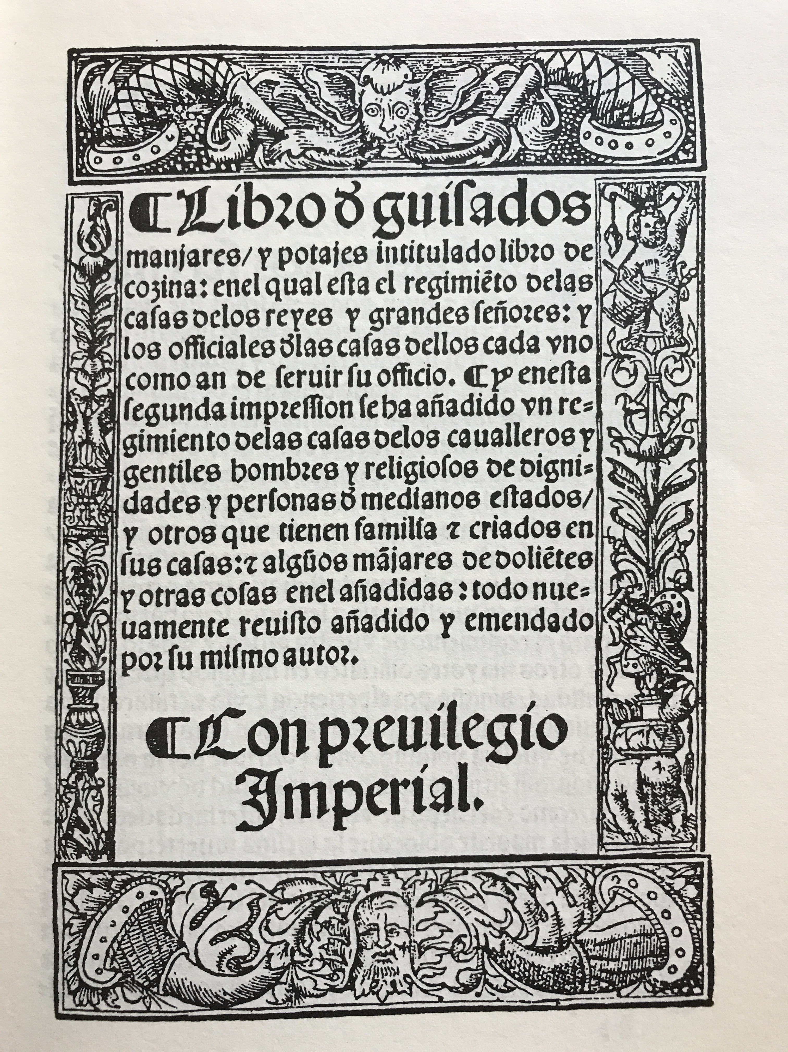
La historia comienza cuando aparecen los primeros documentos escritos
Uno de los primeros libros de cocina en español es el Libro de guisados de Ruperto de Nola (traducido del catalán) (escrito en el siglo XV y publicado en 1525)

Slide 10
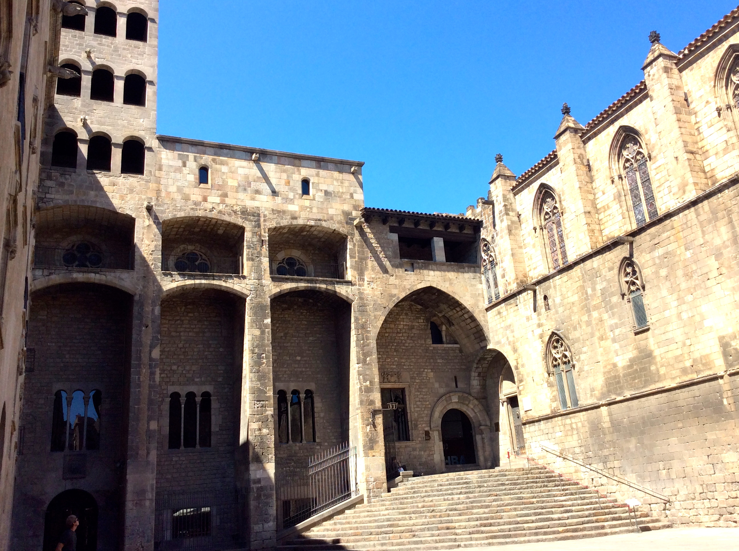
También son importantes los artefactos, edificios manifestaciones artísticas y descubrimientos arqueológicos para ayudarnos a conocer la historia
Barcelona se establece como ciudad romana en el siglo III AEC
En Segovia se conserva el acueducto romano (siglo II) usado para llevar agua a la ciudad

Slide 11
Taberna conservada en Pompeya. Puede verse el mostrador con los espacios redondos donde se introducían las vasijas con alimentos para tenerlos calientes durante su venta al público

Slide 12
Foro Romano, donde está situado el Mercado de Trajano

Slide 13
Algunos de los primeros pueblos de España
Celtas (norte y centro de la Península Ibérica) – siglo X AEC
Fenicios (sur de la Península Ibérica, litoral mediterráneo y atlántico) – al menos desde el siglo IX AEC
Íberos (este y sur de la Península Ibérica) – desde el siglo VI
Romanos (siglo III AEC – V)
Judíos (no se sabe la fecha de su llegada; hay evidencia arqueológica desde el siglo VII AEC)
Visigodos (tribus germánicas, “bárbaros”) (siglo V EC – 711)
Musulmanes (711 – 1492)

Slide 14
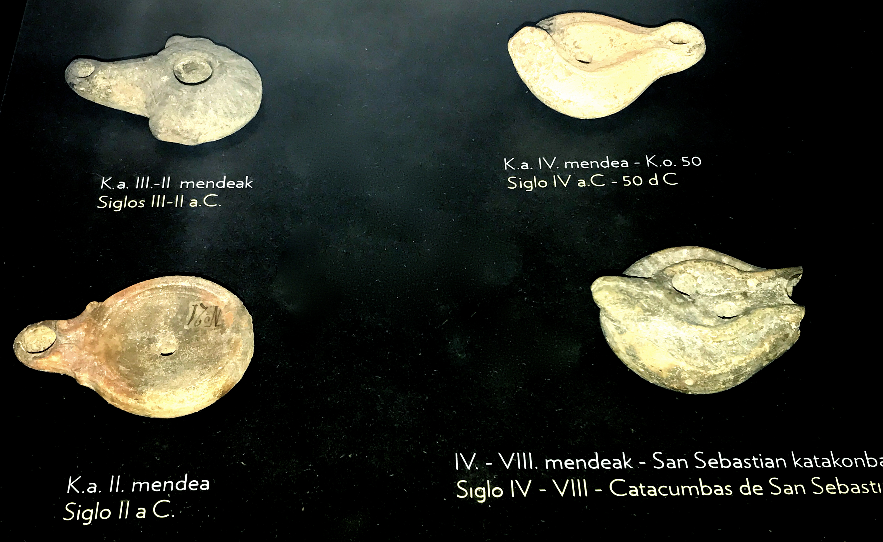
En los yacimientos arqueológicos se encuentran artefactos que aportan importante información sobre las formas de vida de la Prehistoria y la Antigüedad clásica
Lucernas: lámparas de aceite para la iluminación
Bifaces: piedras talladas que se usaban como herramientas para cortar y golpear

Slide 15
En las excavaciones arqueológicas se encuentran objetos de barro y metal relacionados con la cocina, tales como platos, ánforas, jarras y cucharas

Slide 16
La cuchara romana llamada cochlearium tenía un extremo puntiagudo que se usaba para pinchar alimentos a modo de tenedor y quizá para comer caracoles

Slide 17
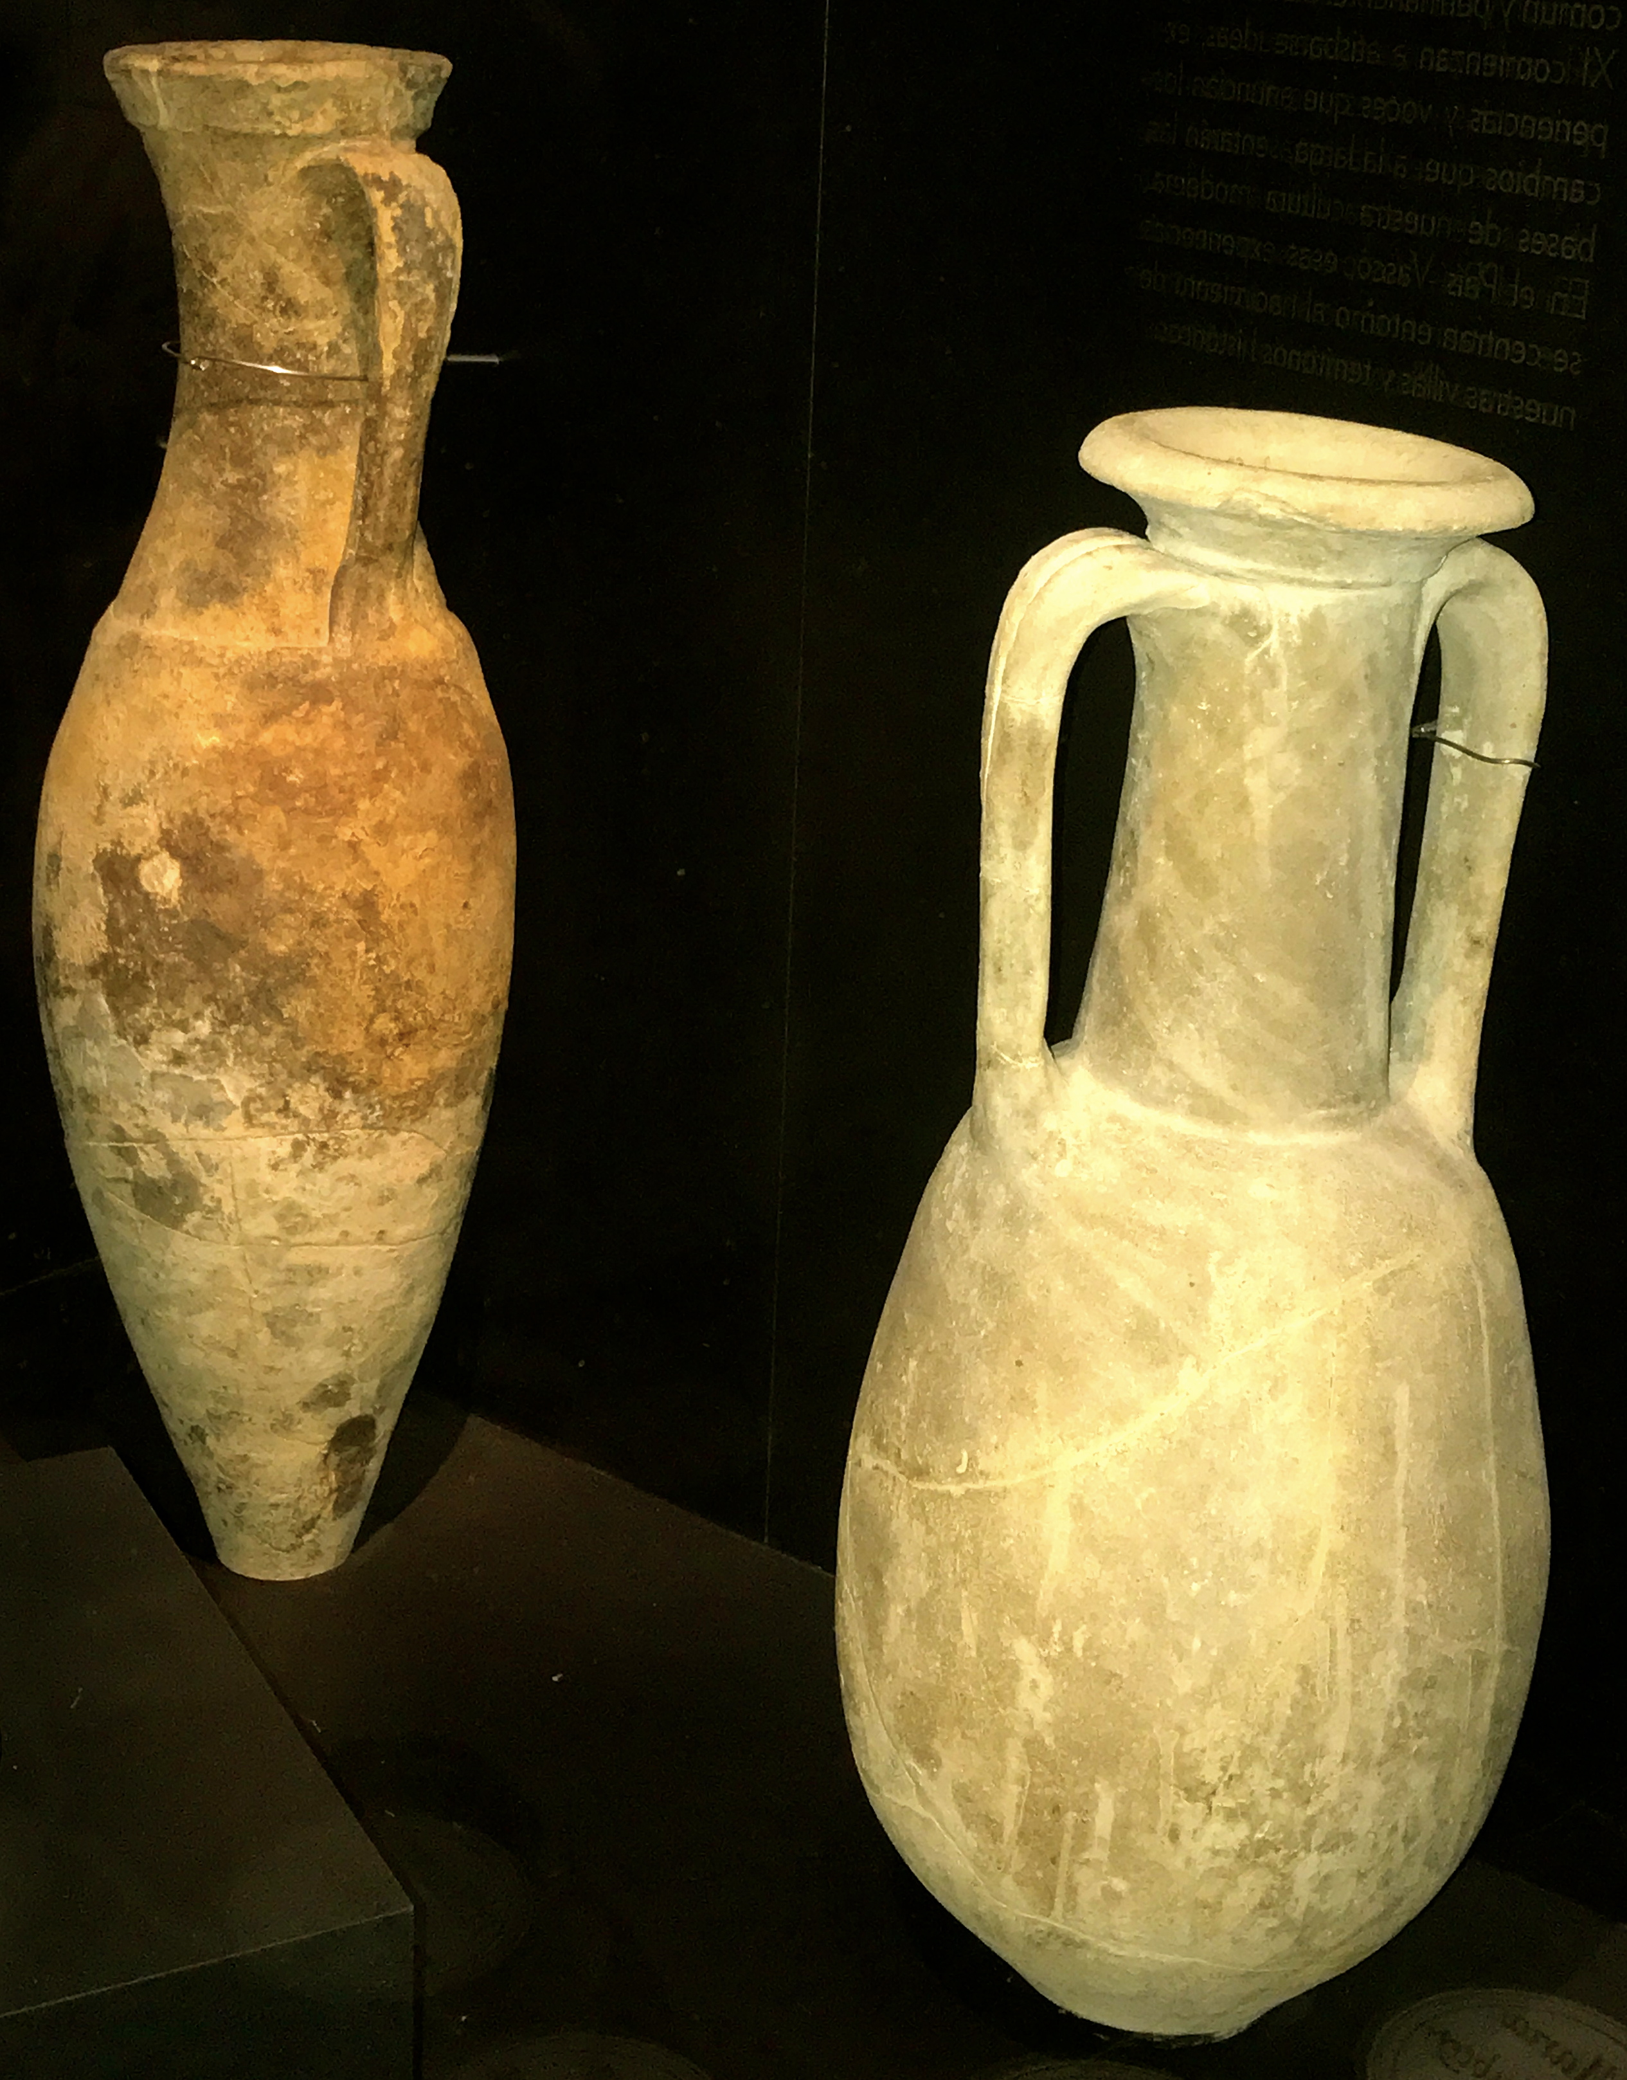
Ánforas y vasijas usadas para transportar y conservar alimentos durante la Antigüedad clásica

Slide 18
Se han conservado también objetos de vidrio dedicados al servicio de la mesa

Slide 19
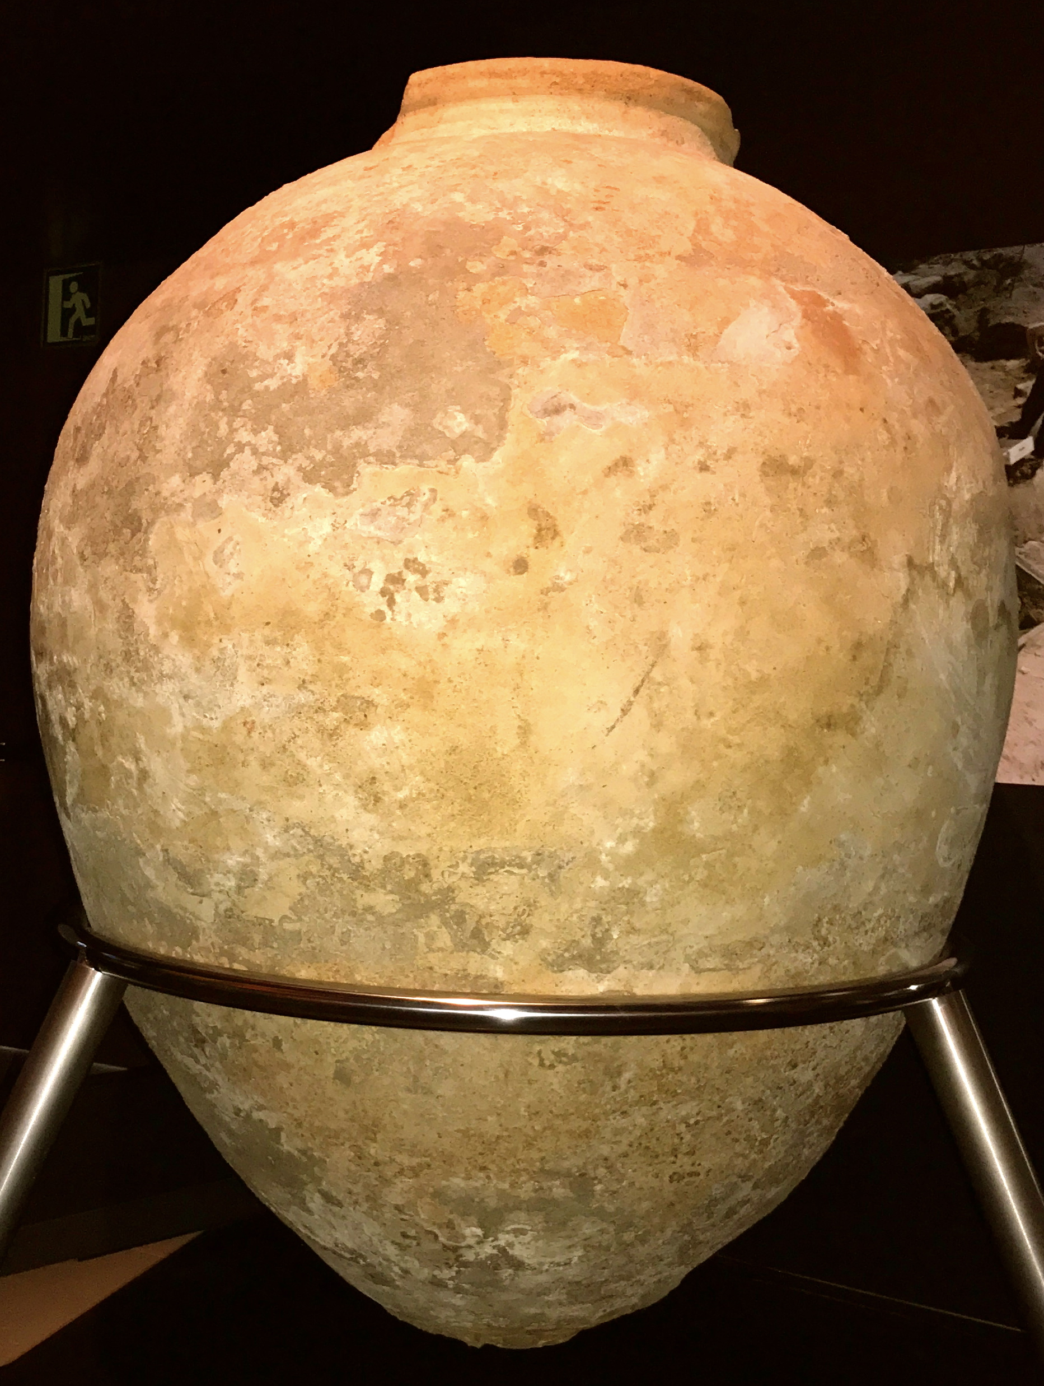
Las ánforas y tinajas podían ser de apariencia simple cuando se usaban para almacenar alimentos o estar muy decoradas cuando se dedicaban al servicio de mesa

Slide 20
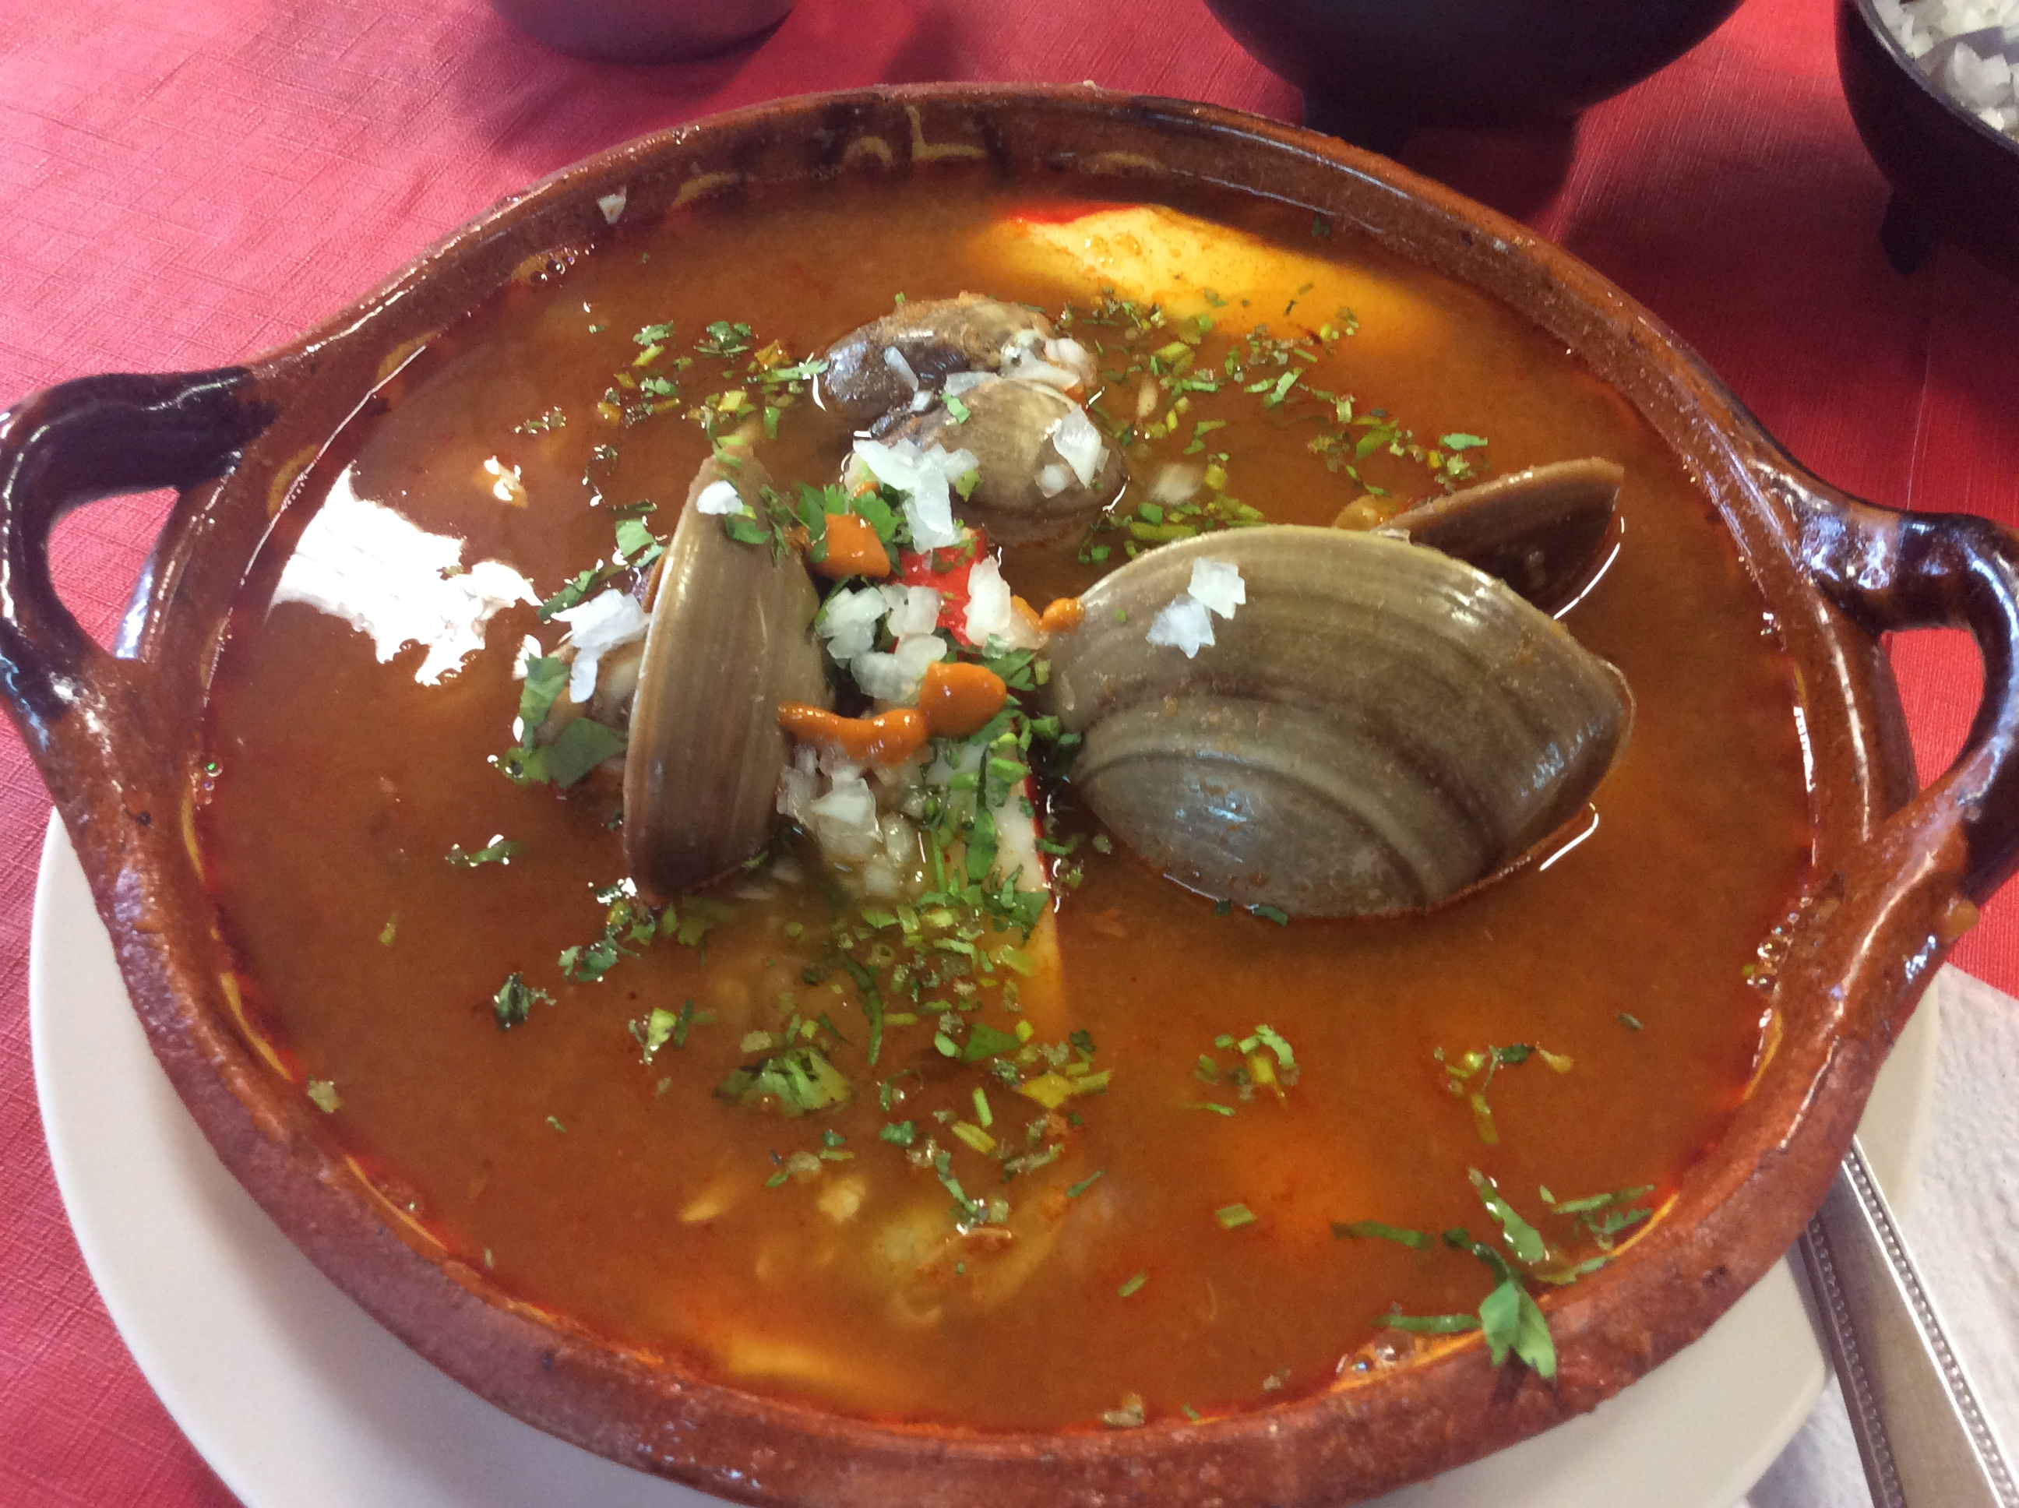
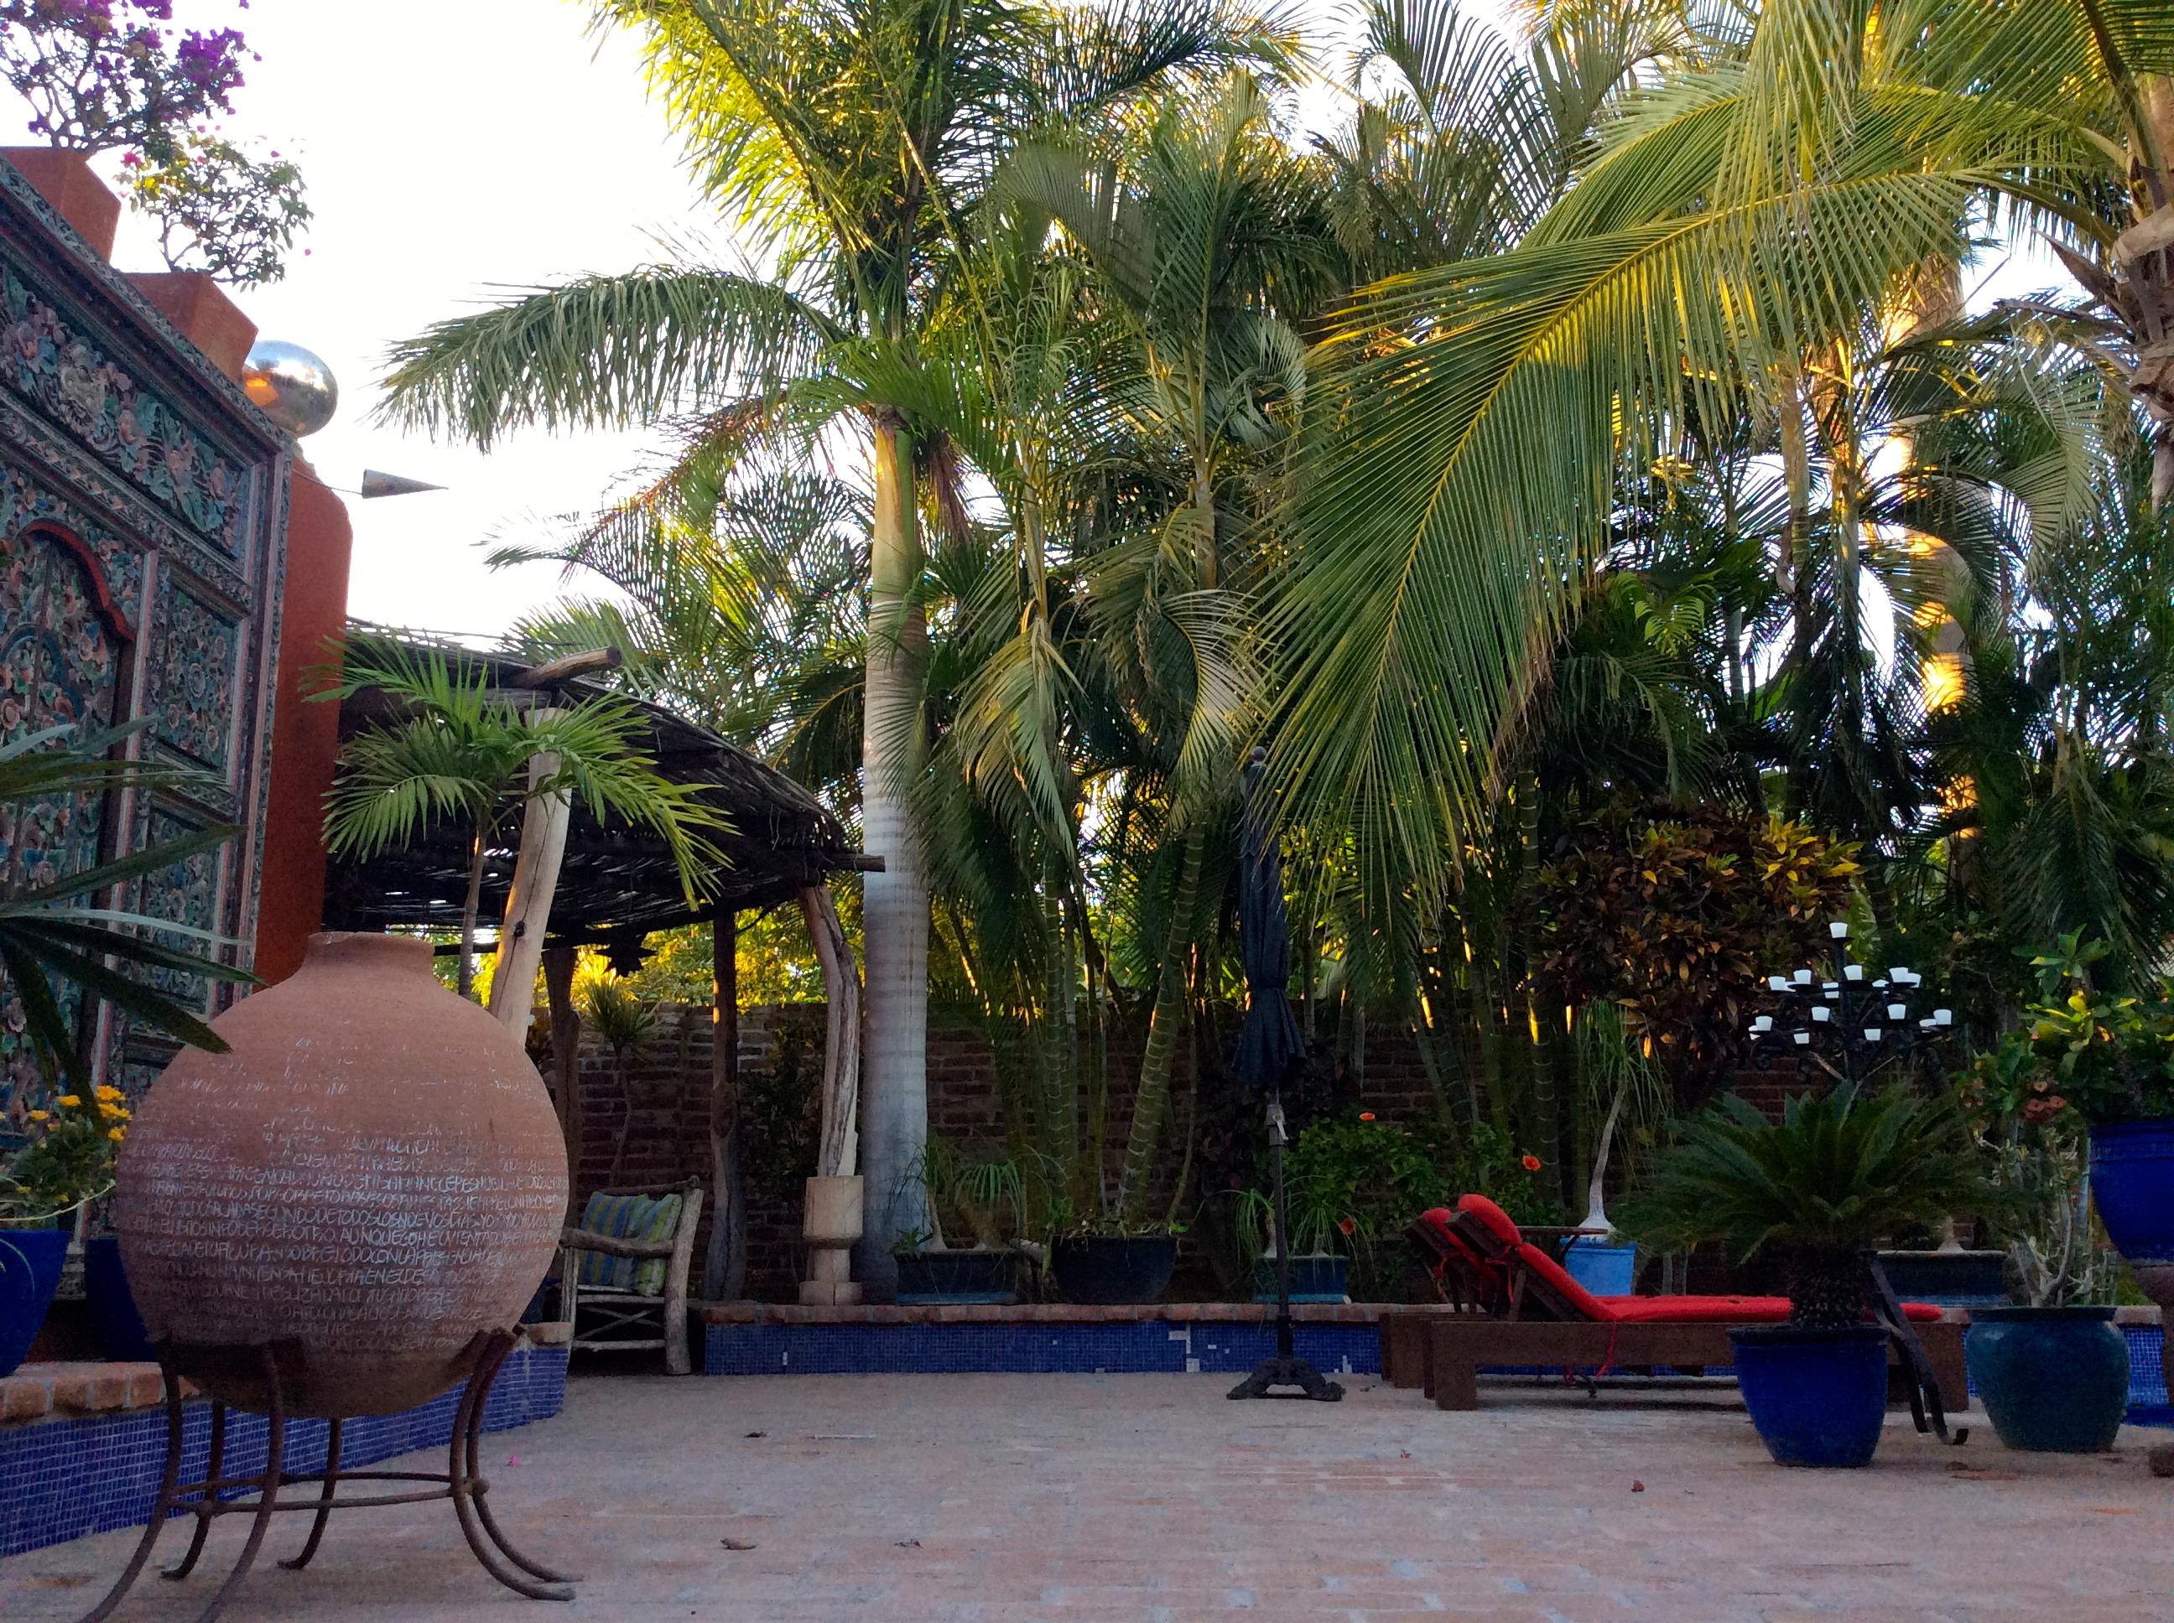
Muchos de los objetos de barro que se usan aún hoy son muy similares a los que se usaban hace cientos de años
Cazuela de barro vidriado
Estufa y horno portátil
Tinaja de barro para conservar agua,
vino, aceite o alimentos

Slide 21
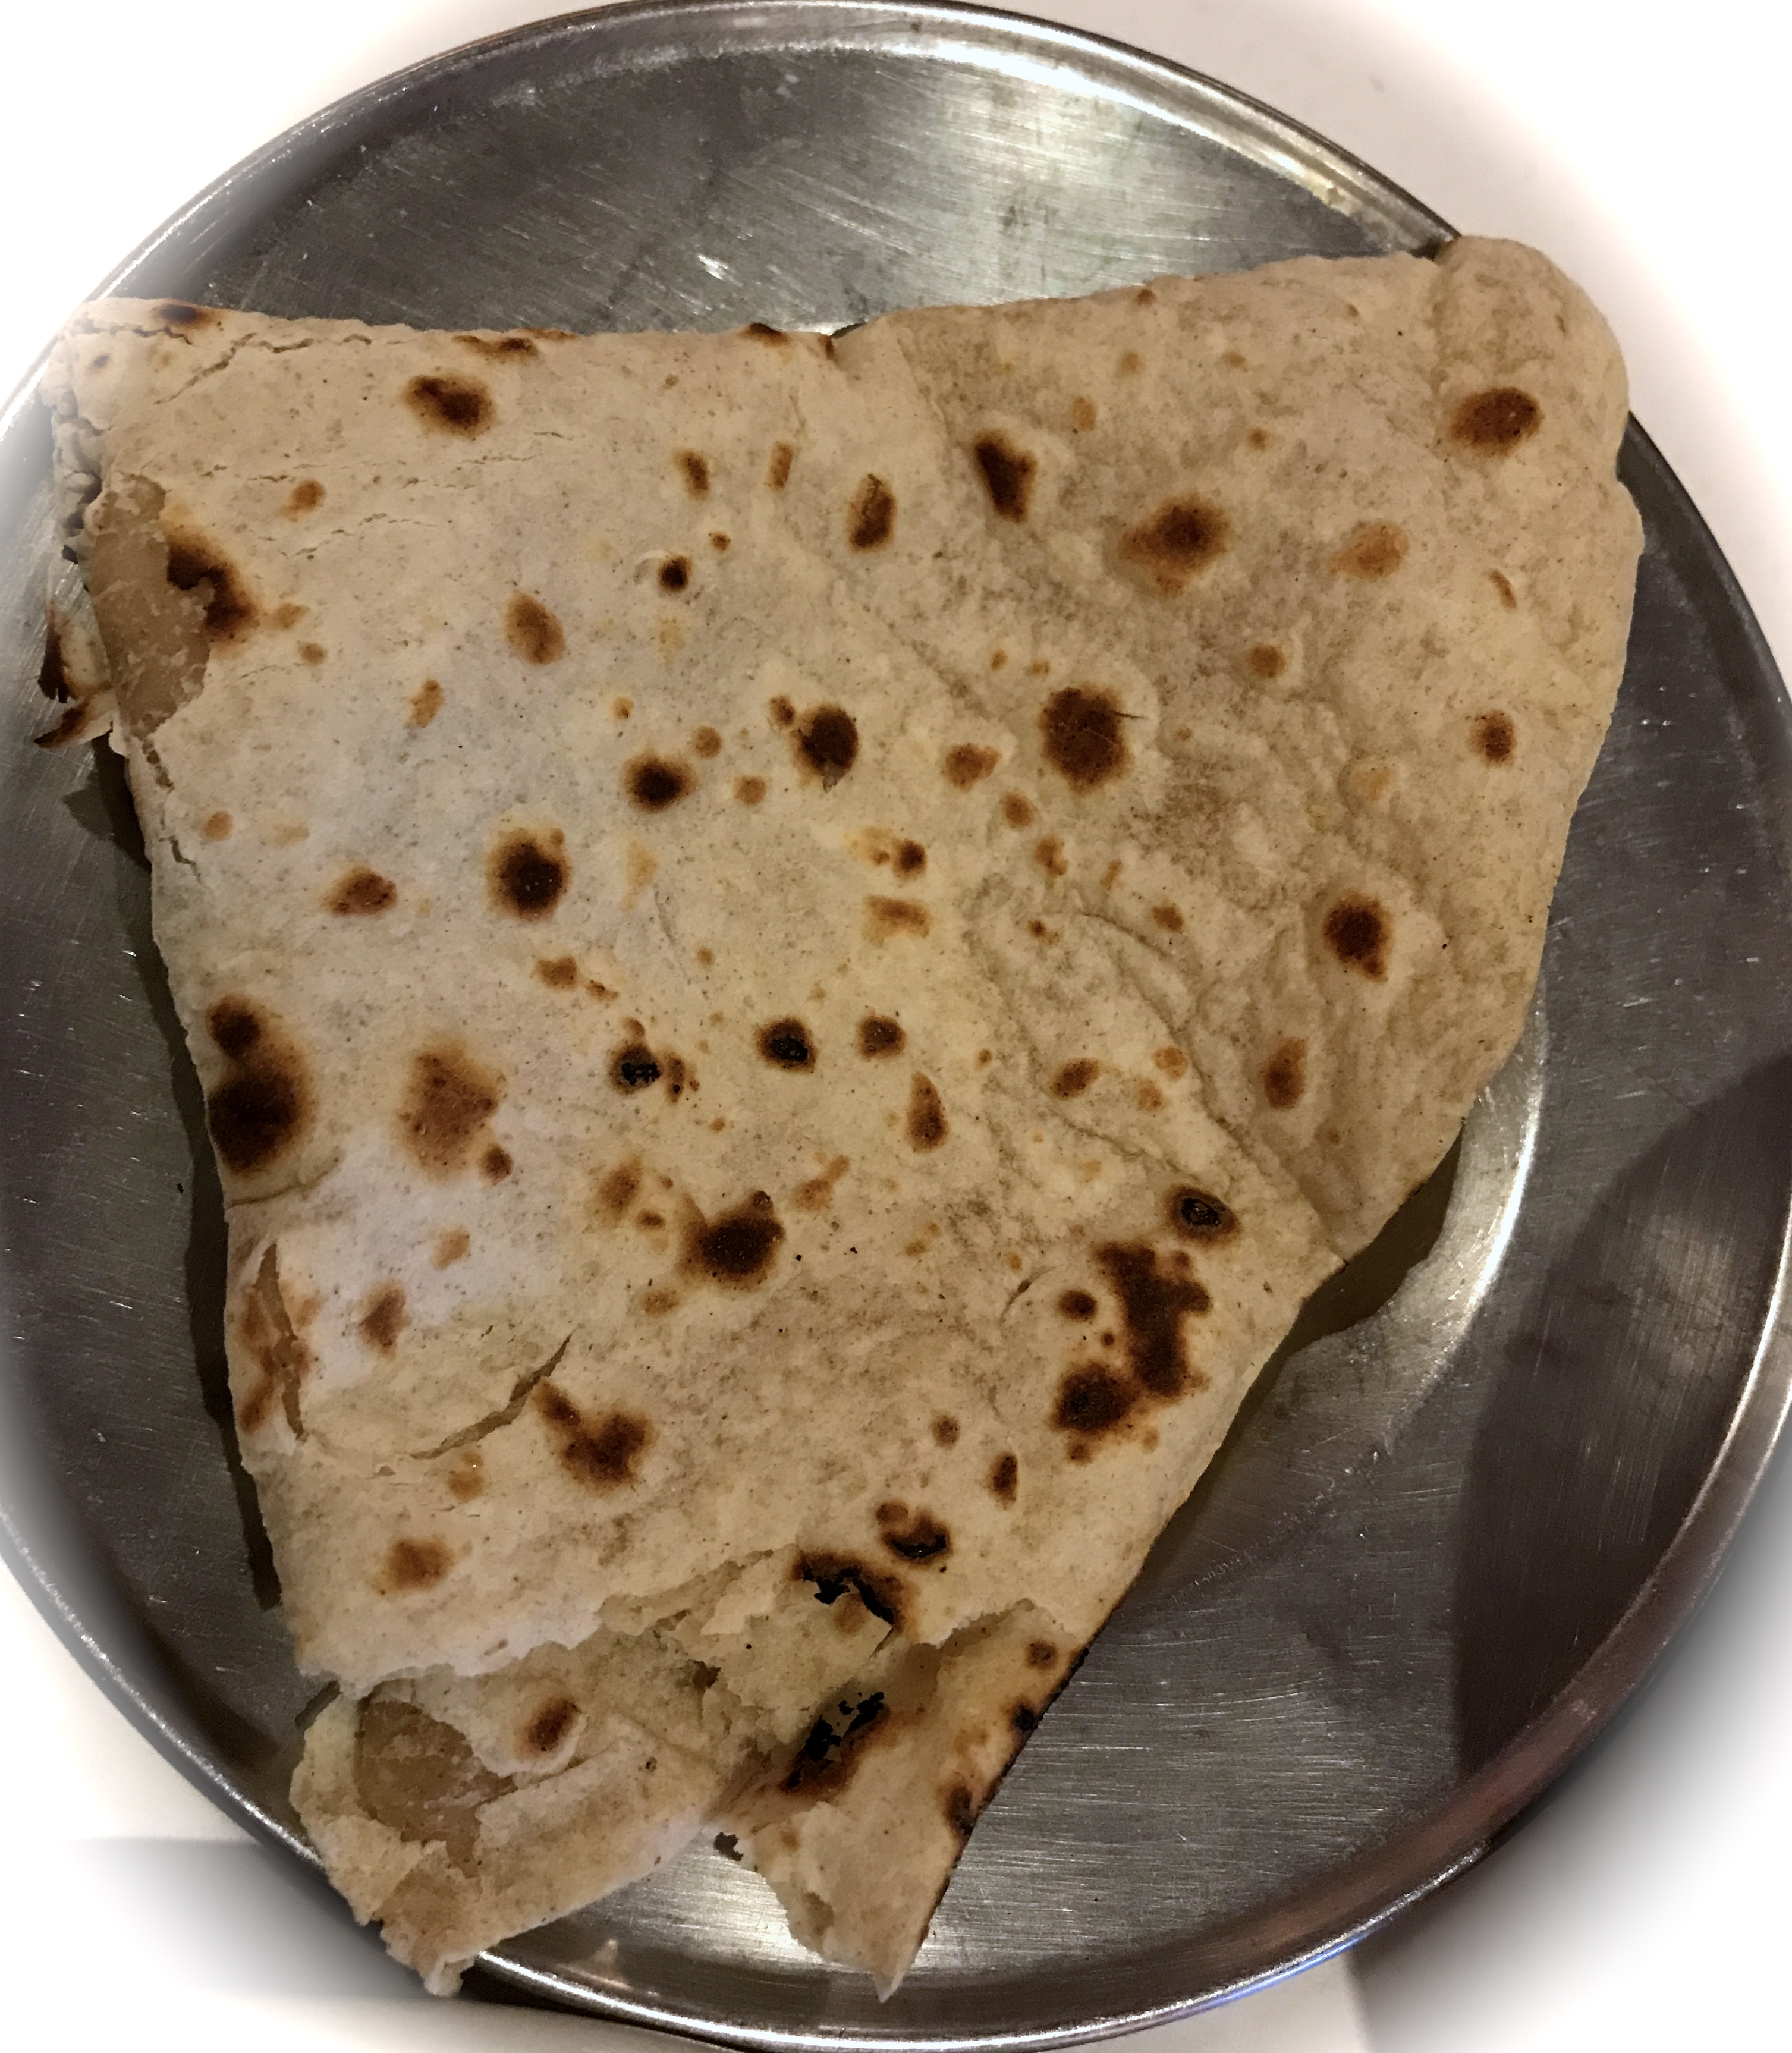
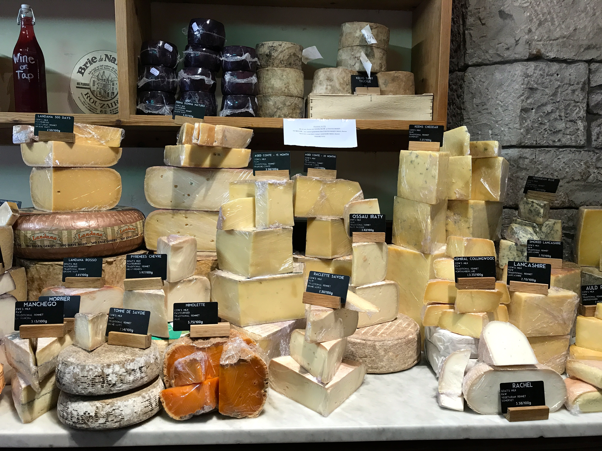
Todavía consumimos muchos alimentos similares a los de la Antigüedad clásica tales como garum, maza y queso
El pan de pita o “pan árabe” se hace de forma muy similar a las maza y las tagenites griegas
La salsa de pescado vietnamita es similar al garum romano

Slide 22
En parejas
1. ¿Puedes pensar en ejemplos de cultura gastronómica actualmente que encajen en la definición de “cocina de corte”?
2. ¿Piensas que la Paleodieta es idónea para el momento actual? ¿Por qué?
3. ¿Cómo difieren los utensilios que usamos para comer hoy de los que se usaban en la Antigüedad clásica?
4. ¿Qué relación jerárquica relativa a los alimentos existía en las culturas antiguas? ¿Ves alguna similitud con los valores que actualmente se les da a las diferentes categorías de alimentos?
5. ¿Crees que la clase social alta de tu país consume alimentos diferentes de los que come la clase social baja? ¿Qué alimentos son? ¿Por qué existe esta disparidad?

Slide 23
Imágenes
Mapa de América: http://d-maps.com/carte.php?num_car=66277&lang=en
Mapa de España: http://d-maps.com/carte.php?num_car=18040&lang=en
Auroch: https://commons.wikimedia.org/wiki/File:Auroch.jpg
Santimamiñe: Juan Carlos López Quintana
Visita guiada en Atapuerca: Mercedes Gómez Bravo
Excavación Atapuerca: By Mario Modesto Mata (Own work) [CC BY-SA 3.0 (https://creativecommons.org/licenses/by-sa/3.0) or GFDL (http://www.gnu.org/copyleft/fdl.html)], via Wikimedia Commons
Mercado de Trajano: Dan Raftery
Otras fotos: Ana M. Gómez-Bravo

